Slide 1
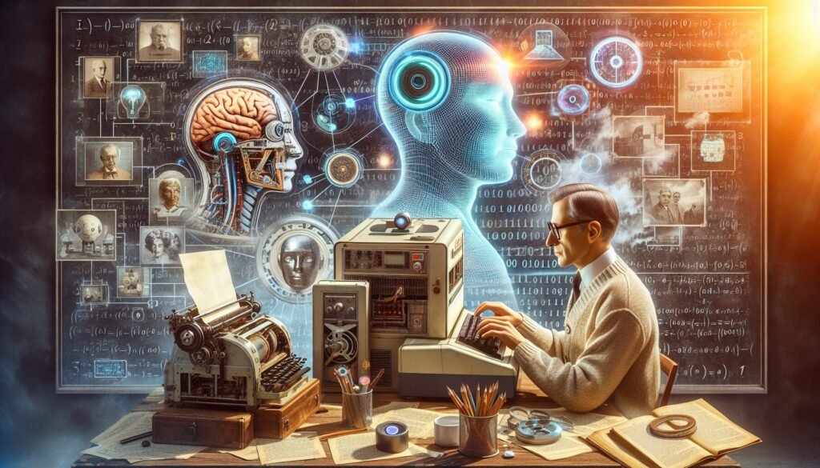
Historia de la Inteligencia Artificial
La inteligencia artificial (IA) ha recorrido un largo camino desde sus inicios. Desde sus humildes comienzos en la década de 1940 hasta su rápido desarrollo actual, la IA ha transformado la forma en que vivimos, trabajamos e interactuamos con el mundo.

Slide 2
Orígenes y Fundamentos (1940-1950)
El Modelo de McCulloch-Pitts (1943)
El Test de Turing (1950)
Warren McCulloch y Walter Pitts propusieron el primer modelo matemático de una neurona artificial, sentando las bases para las futuras redes neuronales.
Alan Turing publicó "Computing Machinery and Intelligence", introduciendo el famoso "Test de Turing" para evaluar la inteligencia de una máquina.

Slide 3
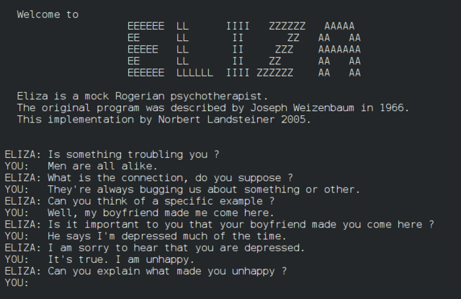
La Era del Optimismo (1950-1970)
1
La Conferencia de Dartmouth (1956)
2
El Perceptrón (1957)
Frank Rosenblatt desarrolló el Perceptrón, un algoritmo para el reconocimiento de patrones, un paso hacia las redes neuronales modernas.
Se acuñó oficialmente el término "Inteligencia Artificial", marcando el nacimiento de la IA como campo de estudio.
3
ELIZA (1965)
Joseph Weizenbaum creó ELIZA, uno de los primeros chatbots, capaz de mantener conversaciones simples.

Slide 4
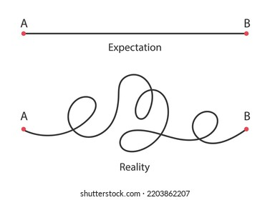
El Primer Invierno de la IA (1970-1980)
La IA experimentó un período de desilusión debido a las altas expectativas no cumplidas y las críticas a la incapacidad de las máquinas para comprender el lenguaje natural.

Slide 5
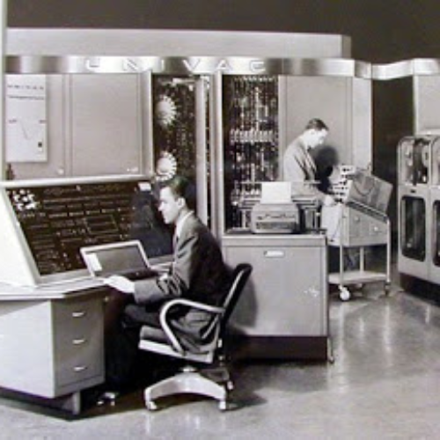
Resurgimiento: Sistemas Expertos (1980-1987)
Auge de los Sistemas Expertos
Se desarrollaron programas que emulaban la toma de decisiones de un experto humano, con aplicaciones en diagnóstico médico y análisis geológico.
El Proyecto de Quinta Generación (1981)
Japón anunció un ambicioso proyecto de 10 años para desarrollar computadoras inteligentes, estimulando la competencia y la inversión en IA a nivel global.

Slide 6
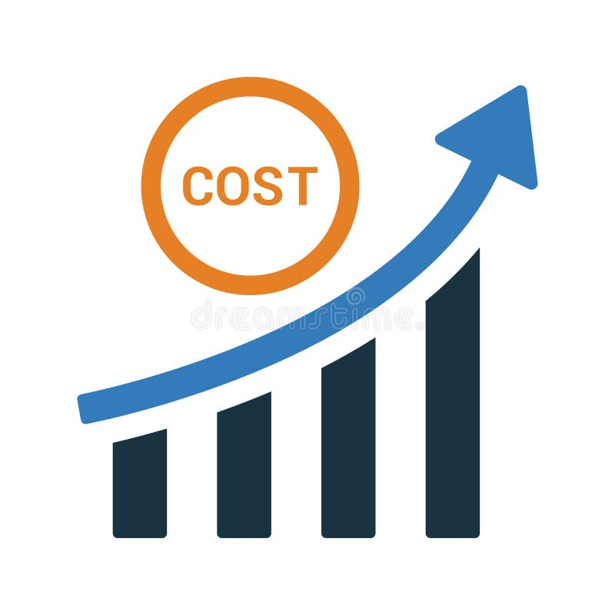

Segundo Invierno de la IA (1987-1993)
Las expectativas volvieron a superar los resultados prácticos. Los sistemas expertos resultaron costosos de mantener y difíciles de actualizar, lo que llevó a una reducción de fondos y pérdida de interés en la IA.

Slide 7
El Renacimiento de la IA (1993-presente)
Deep Blue vs. Kasparov (1997)
1
La supercomputadora Deep Blue de IBM venció al campeón mundial de ajedrez, Garry Kasparov, marcando un hito en la capacidad de las máquinas para realizar tareas cognitivas complejas.
2
Watson en Jeopardy! (2011)
El sistema Watson de IBM ganó el concurso de preguntas Jeopardy!, demostrando avances significativos en procesamiento del lenguaje natural y recuperación de información.
Avances en Aprendizaje Profundo (2012)
3
Geoffrey Hinton y su equipo lograron un gran avance en el reconocimiento de imágenes utilizando redes neuronales profundas, marcando el inicio de la era moderna del aprendizaje profundo.
4
AlphaGo (2016)
AlphaGo de DeepMind venció al campeón mundial de Go, Lee Sedol, demostrando la capacidad de la IA para dominar juegos de estrategia extremadamente complejos.

Slide 8
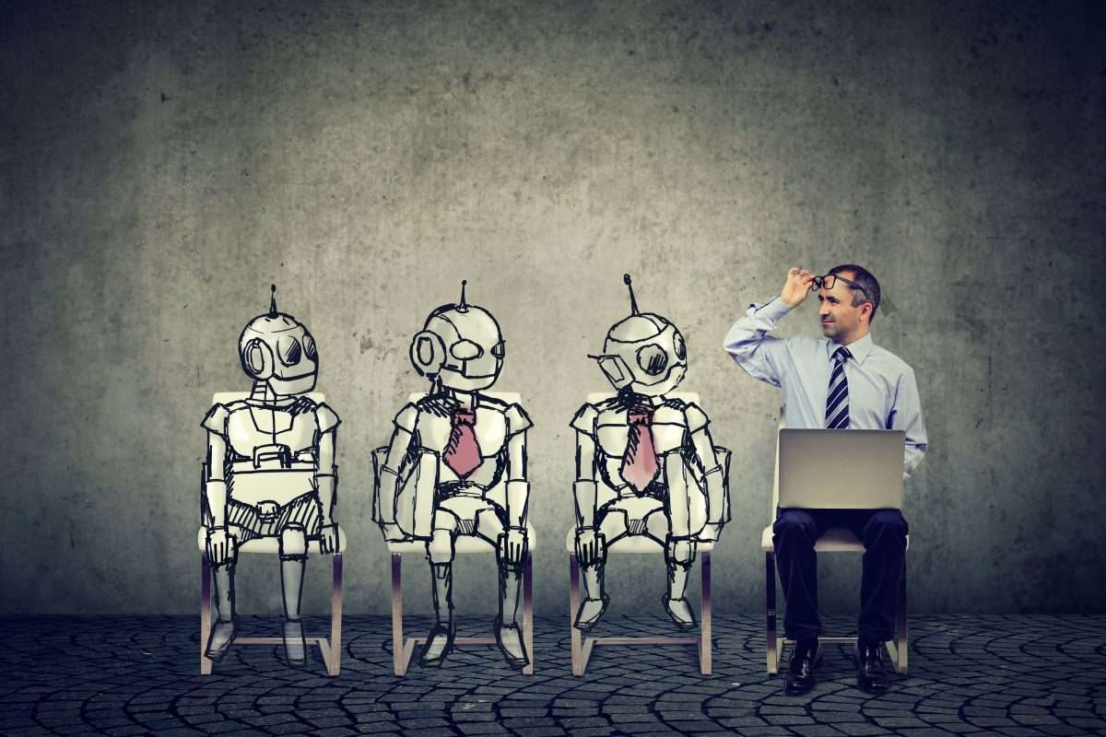




La Era Actual
Avances Tecnológicos
Procesamiento del Lenguaje Natural (NLP), Visión por Computadora, Aprendizaje por Refuerzo.
Aplicaciones Prácticas
Medicina, Finanzas, Transporte, Asistentes Virtuales.
Desafíos Éticos y Sociales
Impacto en el empleo, privacidad y seguridad de datos, sesgo algorítmico.
El Futuro de la IA
Investigación en IA General (AGI), integración de la IA en la vida cotidiana, colaboración entre humanos y máquinas.

